Slide 1
PSİKOSOSYAL DESTEK (Salgın Hastalık)
PSİKOEĞİTİM ÇALIŞMASI
VELİ BİLGİLENDİRME OTURUMU

Slide 2
SALGIN HASTALIK PSİKOEĞİTİM PROGRAMININ HEDEFLERİ
Salgın hastalık sürecinin yetişkinlerin ve çocukların üzerinde yarattığı olumsuz etkileri azaltmak.
Salgın hastalık sonrasında öğretmen, çocuk ve ailelerin uyum sürecine destek olmak.
Salgın hastalığı sonrasında öğretmenlerin ve ailelerin çocuklarına nasıl destek olacakları hakkında bilgi vermek.

Slide 3
SUNUM İÇERİĞİ
Salgın Hastalık Nedir Ve Etkileri Nelerdir?
Salgın Döneminde Karşılaşılan Zorluklar
Salgın Hastalığa Bağlı Olarak Yetişkinlerde Görülen Tepkiler
Kendimize Nasıl Yardımcı Olabiliriz?
Salgın Hastalığa Bağlı Olarak Çocuklarda Görülen Tepkiler
Zorlayıcı Yaşam Olaylarında Okulların Önemi
Çocuklara Nasıl Yardımcı Olabiliriz?

Slide 4
SALGIN HASTALIK NEDİR
VE ETKİLERİ NELERDİR?

Slide 5
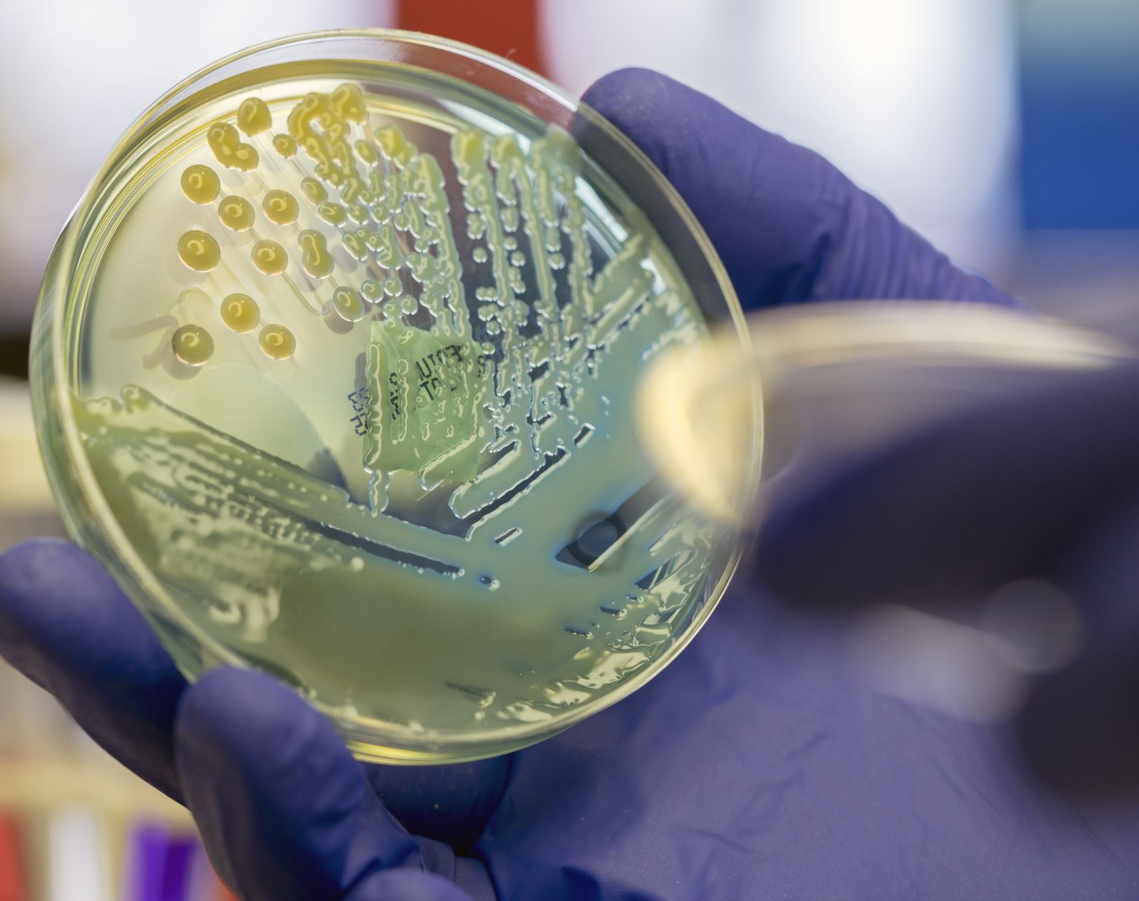
SALGIN HASTALIK NEDİR?
Salgın hastalık insan hayatının tehdit altında olduğu önemli sayıda hastanın ve ölümlerin yaşandığı acil sağlık durumlarıdır.
Salgın hastalık insanlık tarihi kadar eski olup; hastalık süreçleri yaşanmış, önlemler ve sonrasında yapılan tıbbi müdahalelerle salgın hastalıklar kontrol altına alınmış veya sonlanmıştır.

Slide 6
SALGIN HASTALIK
Salgın zamanında herkes bu süreçten farklı şekillerde etkilenir:
Bazıları için ani iş kayıplarından dolayı ekonomik kayıplar söz konusu olabilir.
Bazıları içinde günlük rutinlerinde değişiklik ve belirsizlikler ortaya çıkabilir.

Slide 7
SALGIN HASTALIK
Bu süreç çocuklar ve yaşlılar için daha çok stres ve endişeye neden olabilir.
Enfeksiyon riski altında olan kişilerde hastalığı sevdiklerine bulaştırma konusunda kaygı yaşamaktadır

Slide 8
Salgın Dönemlerinde Yaşanan Stresin Üç Ana Sebebi
Bulunmaktadır:
1. Daha önce bir salgın yaşanmamış olmasından kaynaklanan belirsizlik.
2. Salgının hastalığa ve ölüme neden olması ve bu durumun korkuyu artırması.
3. Salgının insanlar için yaşam tarzı değişikliklerini beraberinde getirmesi.

Slide 9
SALGIN DÖNEMİNDE KARŞILAŞILAN ZORLUKLAR
Salgın sırasında karşılaşılan zorluklardan bazıları;
Günlük yaşam rutinlerinde değişiklik
Öğrenmenin sürekliliğindeki kırılmalar (ör. Sanal öğrenme ortamları, teknoloji erişimi ve bağlantı sorunları)
Sağlık hizmetlerinin sürekliliğindeki kesintiler (hastane kontrollerin,randevuları erteleme)
Kaybolan güvenlik ve güvende hissetme eksikliği,gelecek kaygısı
Salgın hastalığa bağlı yaşanan kayıplar ve defin işlemlerindeki değişen ritüeller

Slide 10
Salgın Hastalığa Bağlı Olarak Yetişkinlerde
Görülebilecek Tepkiler

Slide 11
Uyku düzensizliği
Tıbbi bir nedene dayanmayan bedensel yakınmalar
Aşırı uyarılmışlık (kalp atışında artış, nefes almada güçlük, terleme vb.)
Korku ve kaygılar (gelecek kaygısı)
Günlük aktivitelerden zevk alamama, içe kapanma,
Öfke, gerginlik, sinirlilik, huzursuzluk ,suçluluk
Odaklanma ve hatırlama güçlüğü
Akrabalık ve aile ilişkilerinde bozulmalar
YETİŞKİNLERDE GÖRÜLEBİLECEK
TEPKİLER

Slide 12
Aslında Gösterilen Tepkiler
OLAĞANDIŞI BİR
OLAYA VERİLEN
NORMAL
TEPKİLERDİR !

Slide 13
Öğrencilerinize Yardımcı Olmadan
Önce Unutmayın:
Sizler de Bu Süreçten
Etkilendiniz ve Bu Süreç Sizin İçin de
Zorlayıcı Olmuş Olabilir.

Slide 14
KENDİMİZE NASIL
YARDIMCI OLABİLİRİZ?
Bu dönemde kendimize ve sevdiklerimize iyi gelen etkinliklere odaklanmak psikolojik sağlamlığımızın güçlenmesine yardımcı olacaktır.

Slide 15
KENDİNİZE NASIL
YARDIMCI OLABİLİRSİNİZ?
SAĞLIĞINIZI İHMAL ETMEYİN
Kendinize bakmayı ihmal etmeyin. Düzenli beslenmeye (mümkün olduğunca) ve yeterince dinlenmeye (uyuyamasanız bile) özen gösterin. Mümkünse spor yapın. Unutmayın ki fiziksel sağlık ve ruh sağlığı birbiriyle yakından ilişkilidir. Fiziksel sağlığınıza dikkat etmek ruh sağlığınızı da korur. Bu nedenle, normal zamanda aldığınızdan daha fazla çay, kahve, asitli içecekler, şeker ve nikotin tüketmeyin; çünkü bunlar bedeninizde var olan stresi, gerilimi ve kaygıyı artırır.

Slide 16
KENDİNİZE NASIL
YARDIMCI OLABİLİRSİNİZ?
KENDİNİZE ZAMAN AYIRIN
Stresli bir dönemden geçebilirsiniz ve bu süreçte yaşadıklarınıza yönelik yoğun duygusal tepkileriniz olabilir. Çevrenizde olup bitenleri anlamak için kendinize zaman verin. Duygularınızı bastırmayın, aynı zamanda güçlü yanlarınızı da hatırlayın. Unutmayın ki zor şeyler yaşasanız da bunların üstesinden gelebilir ve çözüm bulabilirsiniz.

Slide 17
KENDİNİZE NASIL
YARDIMCI OLABİLİRSİNİZ?
GÜNLÜK YAŞANTINIZA DEVAM ETMEYE ÇALIŞIN
Günlük rutin işlerinizde yaşadığınız değişikliklerden sonra günlük işlerinize dönebilmek için çaba harcamalısınız. Eskisi gibi aynı saatlerde yemeğinizi yemek ya da uyumak, çocukların okula gitmesini sağlamak ve işe gitmek gibi. Günlük rutinlerinizin devam etmesi normalleşme sürecinize katkı sağlayacaktır.

Slide 18
KENDİNİZE NASIL
YARDIMCI OLABİLİRSİNİZ?
AİLENİZ VE ARKADAŞLARINIZLA ZAMAN GEÇİRİN
Yakınlarınızla, arkadaşlarınızla ya da sevdiklerinizle iletişim kurmak oldukça yararlı ve önemlidir. Zaman zaman içinizden gelmese bile onlarla yaşadıklarınız hakkında konuşun. Bazen yalnız kalmak istemeniz oldukça normaldir ancak kendinizi sevdiklerinizden uzaklaştırıp izole etmeyin.

Slide 19
KENDİNİZE NASIL
YARDIMCI OLABİLİRSİNİZ?
DUYGU VE DÜŞÜNCELERİNİZİ PAYLAŞIN
Sizi anlayabildiğini düşündüğünüz diğer insanlara yaşadıklarınızı anlatın. Yaşadıklarınız hakkında konuşurken, düşüncelerinizden ve duygularınızdan da bahsedin. Birileriyle konuşmak, toparlanmaya ve olup biteni daha iyi anlamanıza yardımcı olur.

Slide 20
KENDİNİZE NASIL
YARDIMCI OLABİLİRSİNİZ?
YAŞADIKLARINIZI YAZMAYI DENEYİN
Şayet yaşadıklarınızı birileriyle konuşmaya hazır değilseniz, bunları kaleme almanın da oldukça yararlı olduğu bilinmektedir. Yaşadıklarınızı yazarken sadece olayları değil, duygu ve düşüncelerinizi de yazmak size iyi gelecektir.

Slide 21
KENDİNİZE NASIL
YARDIMCI OLABİLİRSİNİZ?
ANİ KARARLAR ALMAYIN
Yaşama, geleceğe, ve amaçlarımıza yönelik duygu ve düşüncelerimiz sarsılmış olabilir. Bu yüzden, yaşamınızı bütünüyle değiştirecek ani kararlar vermeyin. Yaşadıklarınızı değerlendirirken sabırlı olun. Yaşamınızla ilgili ani bir karar vermeden önce mutlaka sevdiğiniz ve güvendiğiniz insanlarla konuşarak yaşadıklarınızı yeniden değerlendirmeye çalışın.

Slide 22
KENDİNİZE NASIL
YARDIMCI OLABİLİRSİNİZ?
MEDYAYI SAĞLIKLI KULLANIN
Sosyal medya üzerinden salgın hastalık sürecinde ne olup bittiğini öğrenmek istemeniz oldukça doğaldır. Ancak ilgili haberleri aşırı şekilde takip etmekten kaçının. Salgın hastalıkla ilgili görüntü, haber ve tartışmalara gereğinden fazla odaklanmak tepkilerinizin artmasına neden olabilir.

Slide 23
NE ZAMAN DESTEK ALMALIYIM?
Zamanla bu tepkilerin yoğunluğunun azalması beklenir.
Ancak bir ay geçmesine rağmen bu tepkilerde(geleceğe dair yoğun endişe ve korku , umutsuzluk, fizyolojik panik belirtileri) herhangi bir azalma olmuyorsa,
ya da bu davranışların sıklığı ve şiddeti giderek artıyorsa;
ZAMAN KAYBETMEDEN MUTLAKA BİR UZMANA BAŞVURUN

Slide 24
Salgın Hastalığa Bağlı Olarak Çocuklarda
Görülebilecek Tepkiler

Slide 25
0-5 YAŞ ARASI ÇOCUKLARIN TEPKİLERİ
Ebeveynlerin yanından ayrılmak istememe
Sürekli ağlama ya da ağlamaklı olma
Huzursuzluk hissetme, huysuz ve sinirli olma
Öfke nöbetleri geçirme,
Karın ağrısı ya da baş ağrısı gibi fiziksel şikâyetler
Parmak emme ya da alt ıslatma
Aşırı ürkeklik ya da korkuların başlaması (yalnız kalma, karanlık, hayalet vb.)
Oyunlarda sürekli salgın hastalığı canlandırma/yaşama
Konuşma zorluğu yaşamaya başlama

Slide 26
6-11 YAŞ ARASI ÇOCUKLARIN TEPKİLERİ
Ders başarısının düşmesi
Herkesten uzaklaşma / içine kapanma
Kâbus görme, uyumak istememe ya da uyku problemleri
Karın ağrısı ya da baş ağrısı gibi fiziksel şikâyetler
Aşırı alıngan, sinirli ya da kavgacı olma
Dikkatini toplamada güçlük çekme
Korkular geliştirme ve hep bu korkulardan söz etme
Sevdiği şeylerden artık zevk alamama
Daha fazla ya da daha az yemek yeme

Slide 27
12-18 YAŞ ARASI ÇOCUKLARIN TEPKİLERİ
Uyku problemleri (uykusuzluk, kabus vb.) yaşama
Salgın hastalığı hatırlatıcı yerlerden ya da kişilerden kaçma
Salgın hastalık hakkında konuşmaktan kaçınma
Zararlı alışkanlıklara yönelme (Tütün, alkol, madde vb.)
Aile ve arkadaşlardan uzaklaşma, sürekli yalnız kalma isteği
Aşırı alıngan ya da öfkeli olma
Sevdiği şeylerden artık zevk almama

Slide 28
ÇOCUKLARIN TOPARLANMA SÜRECİNDE OKULLARIN ÖNEMİ
Okullar normalliği temsil eden ve eğitim yoluyla normal yaşama geri dönmeyi kolaylaştıran kurumlardır.
Okulda bulunmak;
Oyun ve etkinliklere katılmak; çocukların normallik hissinin oluşmasına yardımcı olur.
Çocukların duygu ve düşüncelerini daha kolay ifade etmelerini sağlar.
Çocukların iyileşme sürecine katkı sağlamak için okul ve aile arasındaki işbirliğini güçlendirir.

Slide 29
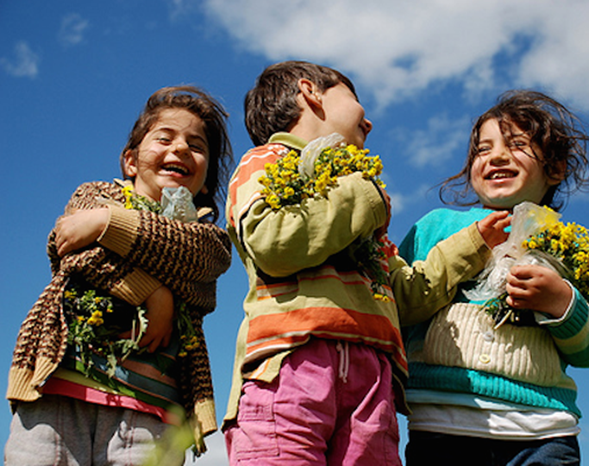
ÇOÇUKLARA NASIL YARDIMCI OLABİLİRSİNİZ ?

Slide 30
ÇOCUKLARA NASIL YARDIMCI OLABİLİRSİNİZ ?
DİNLEYİN
Çocuklar öncelikle sizin nasıl tepkiler gösterdiğinize dikkat ederler. Bu nedenle çocuğunuzla sakin kalmaya çalışarak iletişimi kurun.
Çocuklarınız için yapabileceğiniz en iyi ve anlamlı şeylerden biri onları dinlemektir. Çocuğunuzu dinleyin, soru sormalarına izin verin ve görüşlerine saygı gösterin. Çocuklarla karşılıklı konuşmak, onlarla sohbet etmek, birlikte resim yapmak ya da oyun oynamak çocukların yaşadıkları bu zorlayıcı süreci atlatmaları için en sağlıklı ve doğal yoldur.

Slide 31
ÇOCUKLARA NASIL YARDIMCI OLABİLİRSİNİZ ?
NORMALLEŞTİRİN
Çocuklarınızın kaygı ve korku gibi yaşadıkları duyguları size anlatmalarına izin verin. Ancak onları özellikle yaşananlar hakkında konuşmak için zorlamayın. Sadece dinleyin ve anlayış gösterin. Uygun bir zamanda, salgın hastalık sürecinde yaşanan duyguların normal olduğunu anlatın.

Slide 32
ÇOCUKLARA NASIL YARDIMCI OLABİLİRSİNİZ ?
RAHATLATIN
Çocukların güvende olduklarını hissetmek için sizin yardımınıza ihtiyaçları var. Her zamankinden biraz daha fazla ilgi, yakınlık ve şefkat göstererek çocukların toparlanmasına büyük katkı sağlayabilirsiniz. Çocuğunuza samimi bir şekilde onu sevdiğinizi söyleyin. Sevildiklerini ve değer verildiklerini hissettiklerinde çocuklar daha mutlu ve umutlu olurlar.

Slide 33
ÇOCUKLARA NASIL YARDIMCI OLABİLİRSİNİZ ?
TAKDİR EDİN
Özellikle çocuklarınızın olumlu davranışlarını gördükçe bu davranışlar için onları takdir edin.
Çocuklarınızı övmeniz, onları şımartmaz; tam tersine bu iyi ve olumlu davranışları yeniden yapmak için onları cesaretlendirir ve kendilerine olan güvenin artmasını sağlar.

Slide 34
ÇOCUKLARA NASIL YARDIMCI OLABİLİRSİNİZ ?
OYUN OYNAYIN
Çocuklarla birlikte eğlenceli bir şeyler yapmak ya da onlarla oyunlar oynamak size öncelikli ihtiyaç olarak gelmeyebilir. Ancak çocukların yeniden toparlanmaları için onlarla birlikte hoşça vakit geçirecek aktiviteler yapmak oldukça önemli ve gereklidir.

Slide 35
ÇOCUKLARA NASIL YARDIMCI OLABİLİRSİNİZ ?
SORUMLULUK ALMALARINA İZİN VERİN
Çocukların size ve çevrenizdekilere, gönüllü olarak yardım etmelerine izin verin. Özellikle çocukların “her şey kontrol altında” algısının zarar görmemesi için sizin gözetiminizde yaşlarına ve gelişimlerine uygun bazı işlerde size yardımcı olmaları çok önemlidir.

Slide 36
ÇOCUKLARA NASIL YARDIMCI OLABİLİRSİNİZ ?
MEDYA KULLANIMINI GÖZLEMLEYİN
Çocukların televizyondan, sosyal medyadan gördüklerine veya duyduklarına dikkat edin. Bir konu hakkında çok fazla bilgi endişeye ve gelecek kaygısına yol açabilir.
İnternette ve sosyal medyada salgın ile ilgili bazı hikayelerin söylentiye ve yanlış bilgilere dayanabileceği hakkında çocuklarla konuşun.

Slide 37
ÇOCUKLARA NASIL YARDIMCI OLABİLİRSİNİZ ?
UZMANA BAŞVURUN
Çocuğunuz aşırı panik olma, ağlama nöbetleri, sürekli uyku sorunları ya da yoğun davranış sorunları gibi tepkiler gösteriyorsa, bir ruh sağlığı uzmanına ihtiyacı olabilir. Bu gibi durumlarda okul rehberlik ve psikolojik danışma servisine, rehberlik ve araştırma merkezlerine ya da ruh sağlığı uzmanlarına başvurun.

Slide 38
Hayat iyi kartlara sahip olma değil, bazen kötü bir eli iyi oynama meselesidir. Jack London

